Slide 1
3D Point cloud
Denoising
종합설계프로젝트1 1분반 4조

Slide 2
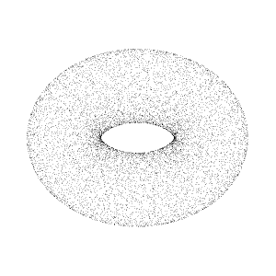
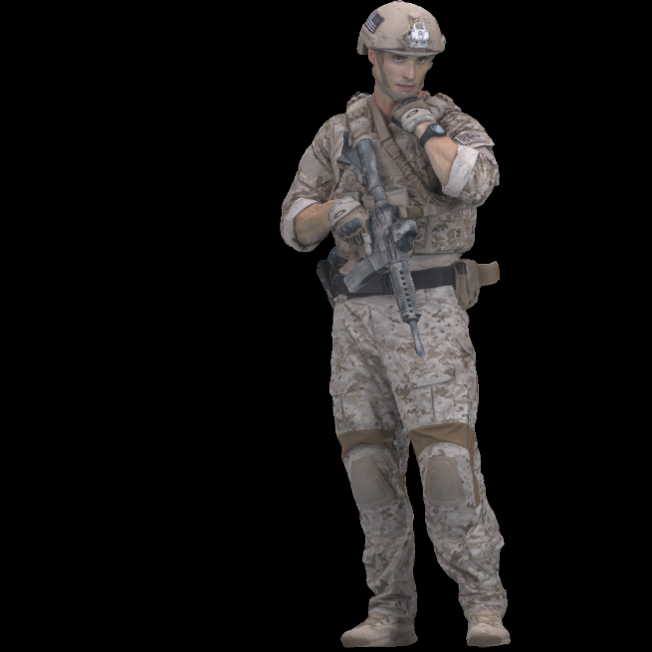
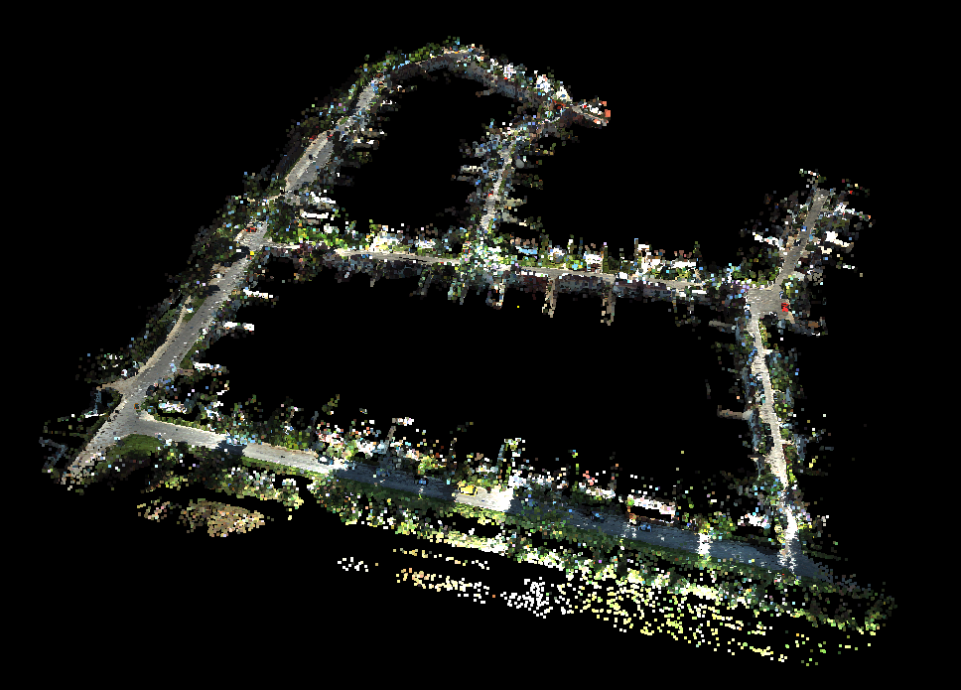
Point cloud?
Notes:
Point cloud 간략한 설명
먼저 포인트 클라우드에 대해 간단한 설명
Lidar sensor/rgb-d sensor 등 3d scanner로 획득 가능한 3차원상의 점들의 집합
어디에서 사용되는지 예시
CAD 모델링, 시각화, 애니메이션, 렌더링, 자율주행, 인공지능 학습 등 여러 분야에서 다양한 방법으로 활용

Slide 3
Index
1. 연구 배경
2. 사용한 도구
1) Deep flow-guided video inpainting
2) V-PCC
3. 연구 과정
4. 수행 결과
5. 결론
6. Q & A

Slide 4
연구 배경
3D point cloud data 수집 시 noise 발생 가능성
수집된 data의 noise 제거
자율주행, 실시간 3D 모델링 등 다양한 분야에서 활용
Raw point cloud data 용량 매우 큼
압축과정 발생하는 정보의 손실
Notes:
연구배경
Point cloud 획득하는 과정에서 발생하는 noise
제거 가능한가?
점 하나하나에 대한 정보를 저장 -> 용량 매우 커짐
실시간 전송 등으로 활용하기 어려움
뛰어난 효율의 압축 기술 필요
최근 표준으로 채택된 V-PCC와 표준화 완성 단계에 있는 G-PCC
성능을 위해 손실 압축 할 경우 손실되는 정보의 보완 가능성?

Slide 5
사용한 도구
Deep flow-guided video inpainting
V-PCC

Slide 6
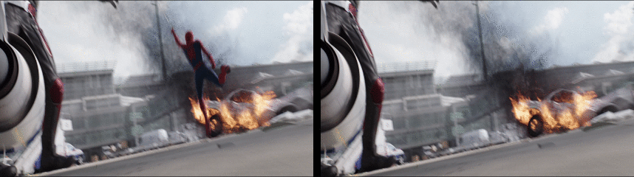
Deep flow-guided video inpainting
Inpainting?
이미지나 동영상의 손상/누락된 부분을 재구성하는 기술
Notes:
사용기술 1 Deep-flow video inpainting
설명 읽음
영상에서 보이듯이 마스킹 통해 특정 부분 제거하는 활용법 존재

Slide 7
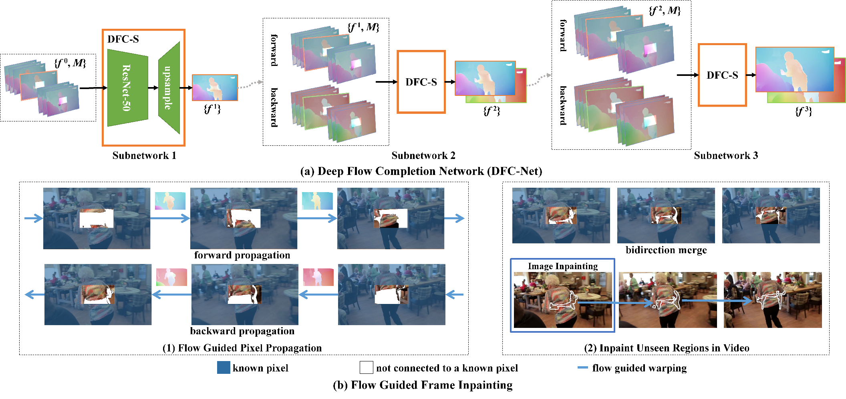
Deep flow-guided video inpainting
Notes:
사용기술 1 Deep-flow video inpainting
DFVI 구조 간략히 설명
Deep flow completion network 이용하여 누락된 부분의 flow 획득 -> 총 3단계
Forward propagation & backward propagation 수행하여 누락된 부분의 pixel 정보 추측
결과 종합하여 최종적으로 inpainting 수행
남은 부분에 추가적으로 Image inpainting 적용하여 각 프레임별로 inpainting 완료
이 프로그램 사용위해서 포인트 클라우드 데이터를 2차원 이미지로 변환할 필요성 있음
V-PCC 활용
* V-PCC 페이지로 이동
*ResNet-50 : Deep learning 신경망 알고리즘, residual block 이용하여 망이 깊어 졌을 때 발생하는 문제를 보완하였다

Slide 8
V-PCC
Video-based Point Cloud Compression(TMC2)
MPEG이 표준화 주도
HEVC codec 이용하여 point cloud 압축
Notes:
V-PCC—patch 부분 중점 설명
TMC : Test Model Category
1, 3 : G-PCC로 분류(static surfaces, dynamically acquired LIDAR sequences)
2 : V-PCC로 분류(dynamic surfaces)
Video based point cloud compression으로 MPEG의 HEVC 코덱 이용하여 압축
이를 위해 포인트 클라우드를 2차원의 패치 조각 꾸러미로 변환하는 과정 존재
* 표준화 주도 : 2018년 위원회안 표준 시작, 2019년 국제표준안 단계 진입, 2020년 최종 국제표준안 단계, 2021년 4월 국제표준으로 제정 및 공표
* HEVC : High Efficiency Video Coding

Slide 9
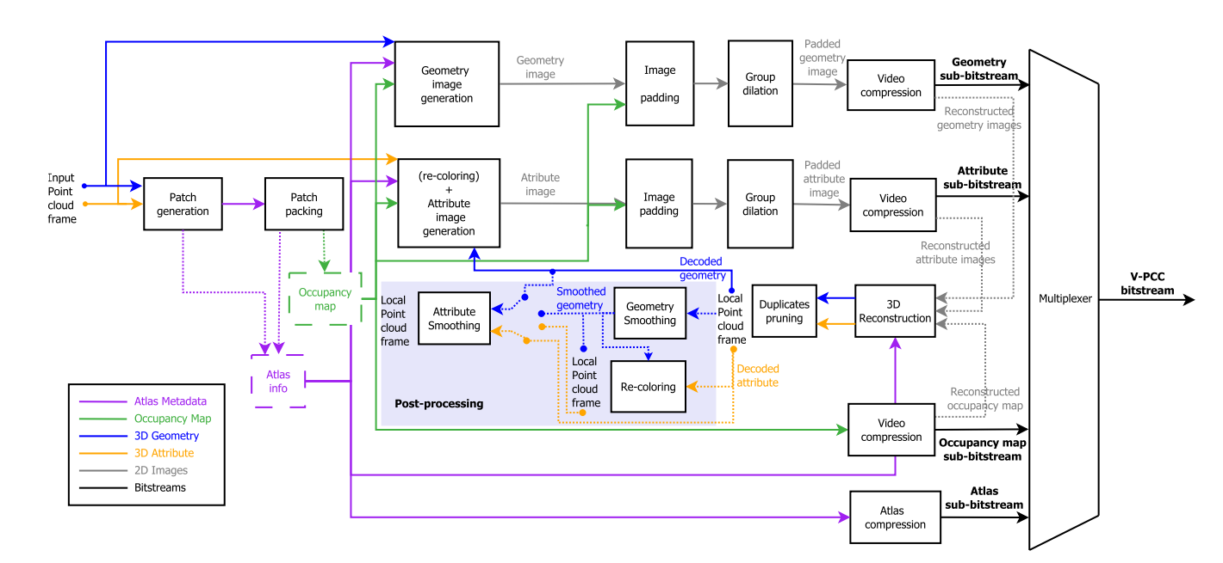
Notes:
V-PCC의 인코딩 과정
포인트 클라우드로부터 2차원 투영정보인 패치 조각들 생성
Attribute, geometry, occupancy 정보로 분리됨
이들 각각을 프레임단위로 이미지
이들을 HEVC 코덱 이용하여 동영상으로 압축, 멀티플렉서 통해서 최종 비트스트림 출력함
*화살표 애니메이션
V-PCC 과정 중, 각각의 정보에 대해 video compression에서 생성된 동영상 획득, frame별로 나누어 inpainting 시도
Attribute image : 각각의 포인트들이 갖는 rgb등의 속성이 저장된 patch image set
Geometry image : 포인트들의 투영 평면에 대한 depth 정보가 저장된 patch image set
Occupancy image : 각 패치 조각의 모양을 나타내는 image set

Slide 10
연구 과정
V-PCC 과정 중 생성된 patch image 획득
획득한 image들을 deep flow-guided video inpainting 통해 보완
보완된 image sequence와 inpainting 수행 이전 image 비교
Notes:
사용 기술 기반으로 진행한 연구 과정 설명
실제로 patch 생성하여 이미지 프레임화
inpainting 프로그램 사용하여 보완 시도

Slide 11
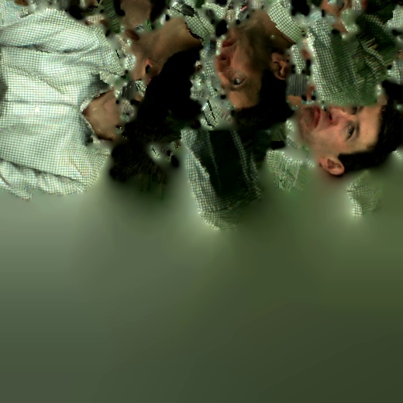
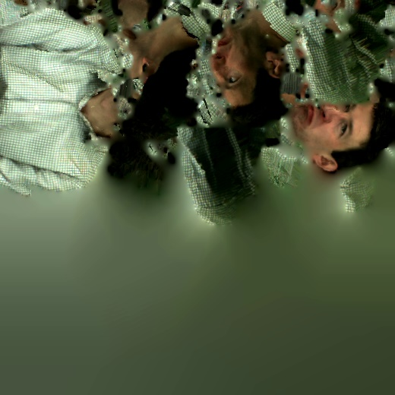
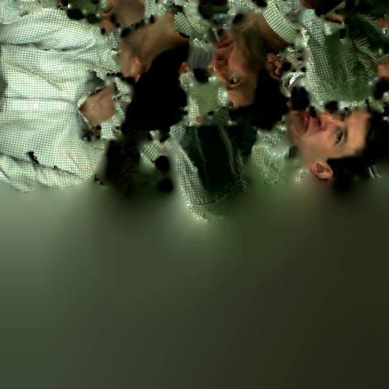
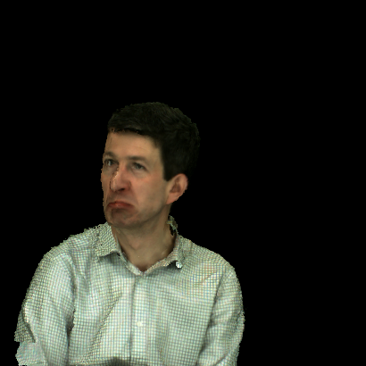
Video inpainting
TMC2
TMC2
Video compressed attribute images
Input point cloud
Padded patch images
Notes:
과정들 사진 추가
Input point cloud -> V-PCC 과정 도중 생성된 attribute video로 부터 frame images 추출 -> 해당 image sequence를 deep-flow video inpainting통해 보완 -> 보완된 결과물과 기존 image sequence 비교

Slide 12
Result
1. Video inpainting test
2. Masked image(fixed mask)
3. Masked image(for small region)
Notes:
결과
크게 세가지 방향으로 진행
같은 방법으로 여러 데이터에 대해 실험해 봄

Slide 13
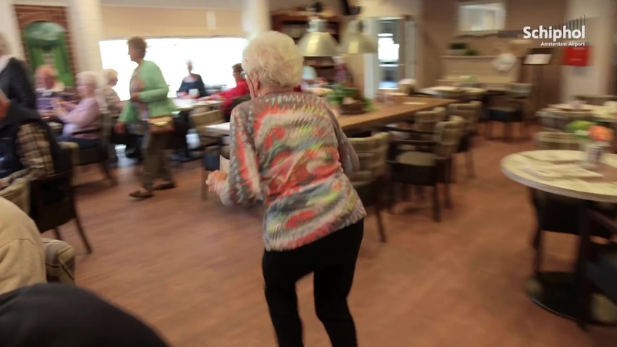


Video inpainting test
Inpainting
Notes:
Test 수행 결과
Video inpainting program test
Fixed mask로 test 진행
Mask가 고정된 상태, 범위가 넓은 경우 예상만큼 자연스럽게 보완되지 않음

Slide 14

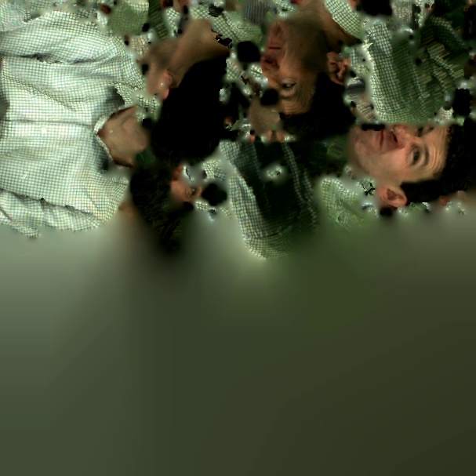
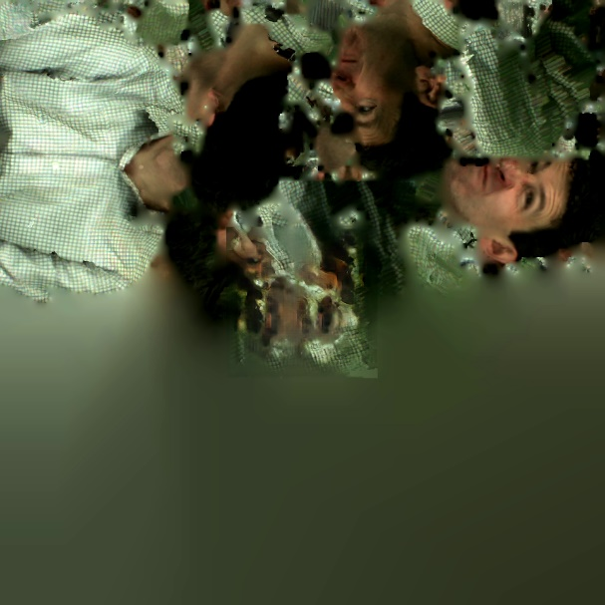
Masked image(fixed mask)
Inpainting
Notes:
Point cloud data에서 masking 된 부분이 noise 발생으로 인해 손상되었다고 가정, 실험 진행
마스크 바꿔가면서 다른 위치도 진행해 봄

Slide 15
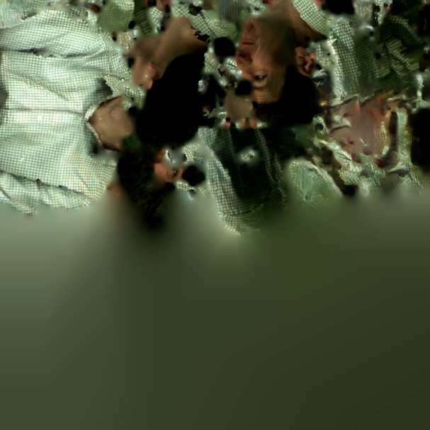

Masked image(fixed mask)
Inpainting
Notes:
두 테스트 모두 예상과 다르게 원활한 보완이 진행되지 않았는데 이는 패치 조각 주변의 픽셀들이 원래 데이터와 관련이 적어서 생긴 현상이라 해석, 패치 조각 내부에 대해 inpainting 다시 시도함

Slide 16
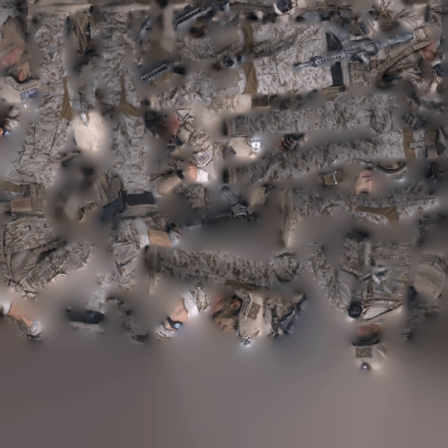
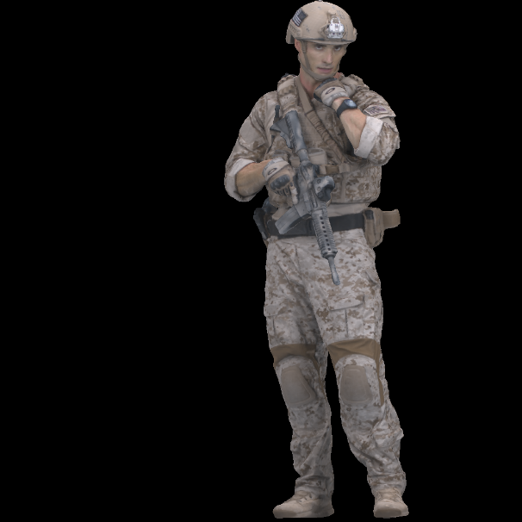
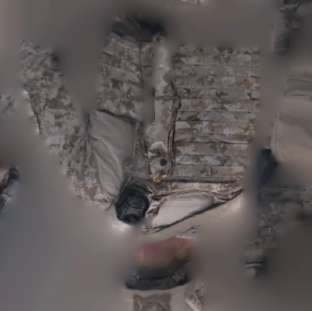
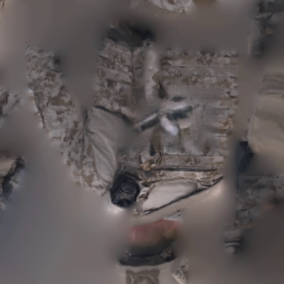
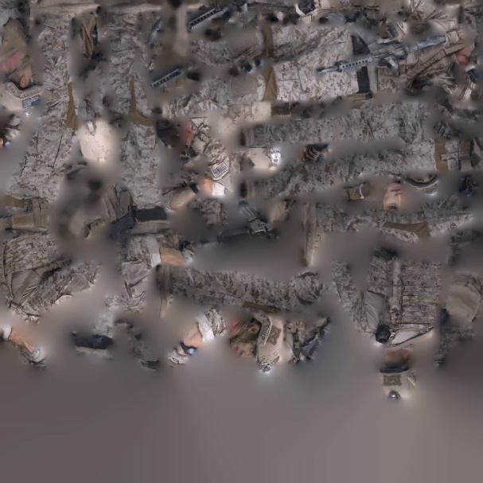

Masked image(for small region)
Inpainting
Notes:
작은 부분에 대해서 실행
이전 결과보다 보완 양호함을 확인 가능
* 확대하지 않은 사진까지 보인 후 다음 애니메이션으로 확대된 사진 보여줌
해당 마스크 부분에 정보가 없는 상태로 복원한 결과이므로 더 좁은 범위에서 생성될 노이즈에 대해서 더 좋은 결과 기대 가능

Slide 17
결론
넓은 범위 inpainting 정확하지 않음
학습 모델 개선
좁은 범위 한정하여 실행
좁은 범위의 정보 보완은 비교적 양호
노이즈 인식하여 해당 부분에 대해 inpainting
데이터 처리 과정에 inpainting 프로그램 추가하여 정확도 향상
Notes:
결과들로부터 넓은 범위를 한번에 처리하기엔 정확도 떨어짐
학습 모델 개선 / 좁은 범위 한정하여 실행하여 보완
노이즈 인식하여 좁은 범위에 대해 inpainting 수행할 경우 비교적 높은 정확도
압축 과정 혹은 획득 과정에서 inpainting 프로그램 추가하여 포인트 클라우드의 정확성 향상 기대

Slide 18
Q & A

Slide 19
References
Point_cloud_torus.gif:: https://commons.wikimedia.org/wiki/File:Point_cloud_torus.gif
soldier_vox10_0536.png:: Eugene d'Eon, Bob Harrison, Taos Myers, and Philip A. Chou, "8i Voxelized Full Bodies - A Voxelized Point Cloud Dataset“, ISO/IEC JTC1/SC29 Joint WG11/WG1 (MPEG/JPEG) input document WG11M40059/WG1M74006, Geneva, January 2017.
Demo:: KITTI-360 (http://www.cvlibs.net/datasets/kitti-360/demo.php)
Captain.gif:: https://github.com/KNU-capston-4/Deep-Flow-Guided-Video-Inpainting/blob/master/gif/captain.gif
Framework:: Xu, Rui and Li, Xiaoxiao and Zhou, Bolei and Loy, Chen Change, “Deep Flow-Guided Video Inpainting”, The IEEE Conference on Computer Vision and Pattern Recognition (CVPR), June 2019.

Slide 20
TMC2 encoder diagram:: D. Graziosi, O. Nakagami, S. Kuma, A. Zaghetto, T. Suzuki and A. Tabatabai (2020), "An overview of ongoing point cloud compression standardization activities: video-based (V-PCC) and geometry-based (G-PCC)", APSIPA Transactions on Signal and Information Processing: Vol. 9: No. 1, e13. http://dx.doi.org/10.1017/ATSIP.2020.12
Notes:
과정들 사진 추가

